Slide 1
PRIMEIRO CONCURSO AENFER DE FOTOGRAFIA

Slide 2
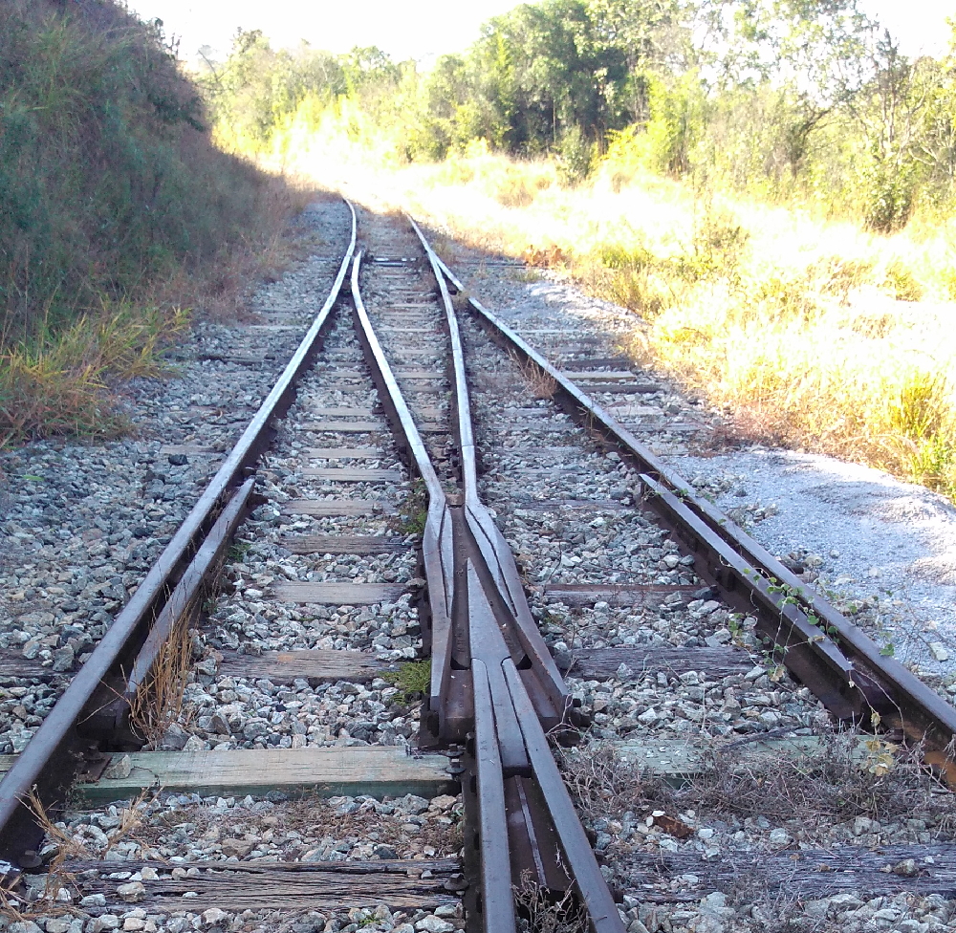
TÍTULO: AS PARALELAS SE ENCONTRAM NO AMV – IJACI-MG
Autor: Antonio Pastori

Slide 3
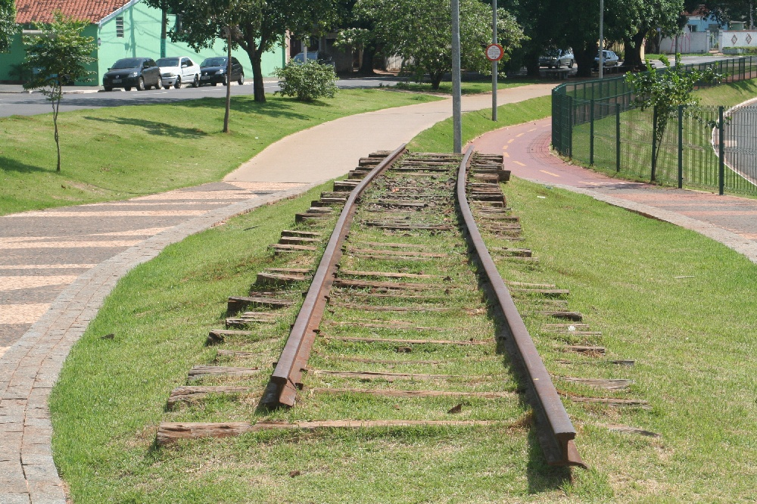
TÍTULO: LIGA NADA A LUGAR NENHUM
CAMPO GRANDE-MS
Autor: Antonio Pastori

Slide 4
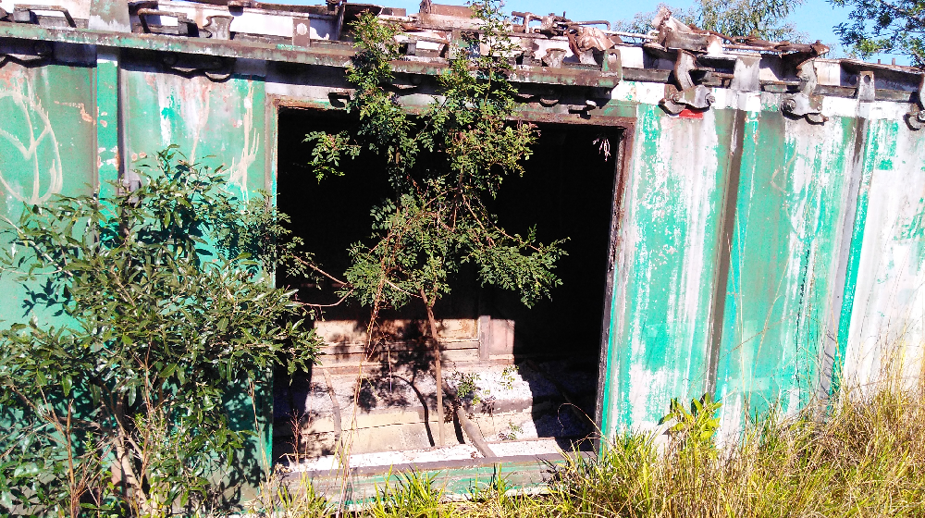
TÍTULO: NATUREZA OCUPANDO VAGÃO ACIDENTADO: IJACI-MG
Autor: Antonio Pastori

Slide 5
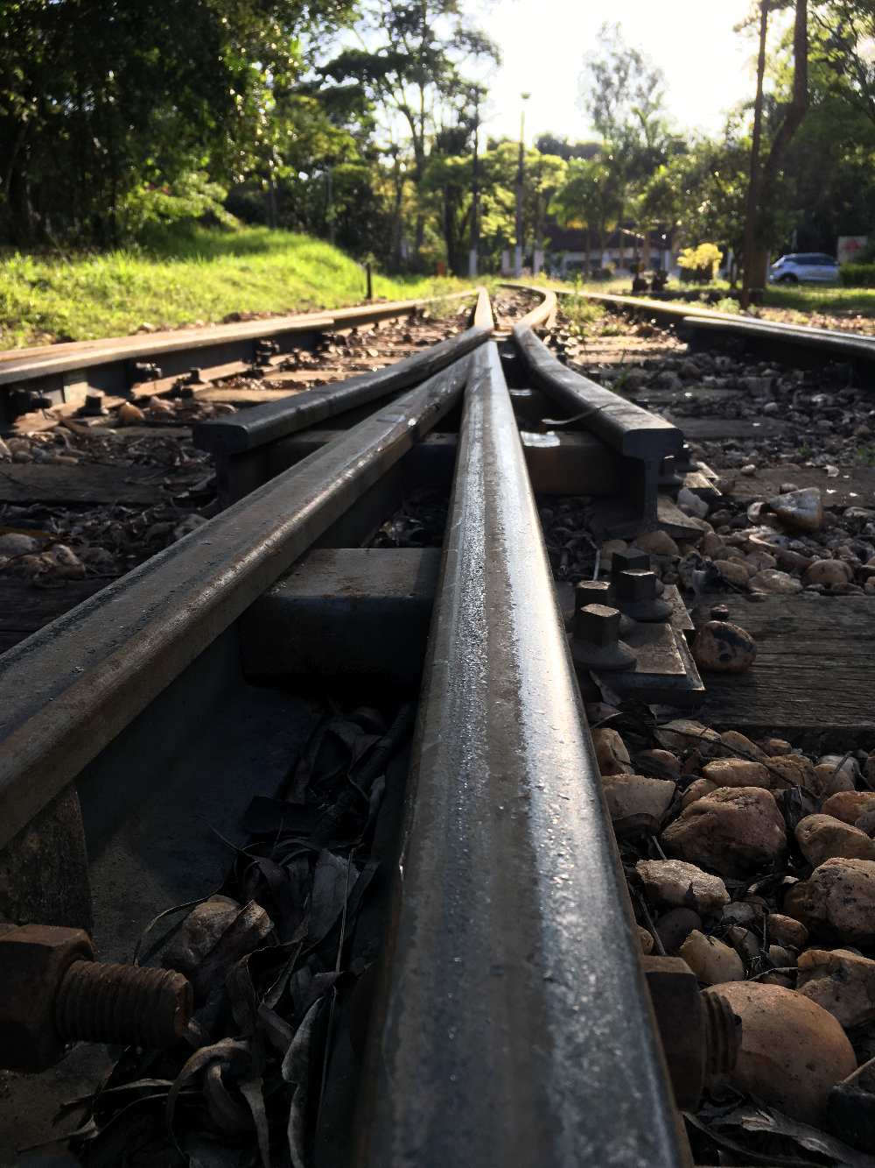
TÍTULO: O APITO ECOA NA CIDADE TODA, COMO SE FOSSE UM GRITO DE SOCORRO TIRADENTES-MG
Autor: João Dias

Slide 6
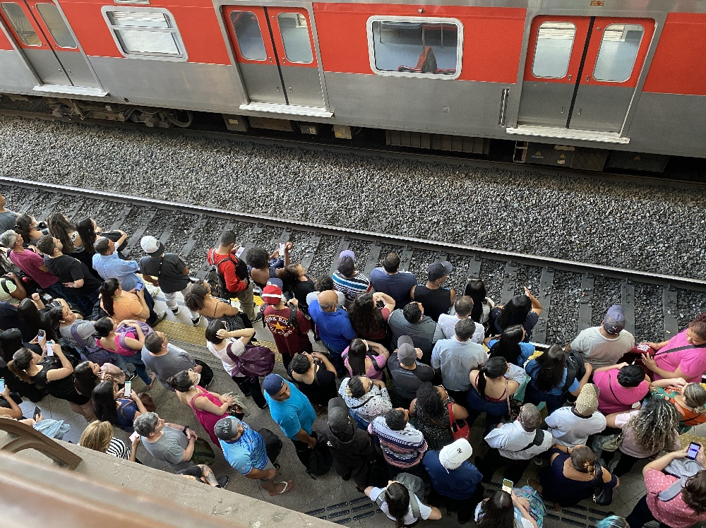
TÍTULO: ESTAÇÃO DA LUZ-SP: ESPERANDO O TREM CHEGAR
Autor: Luiz Fernando

Slide 7
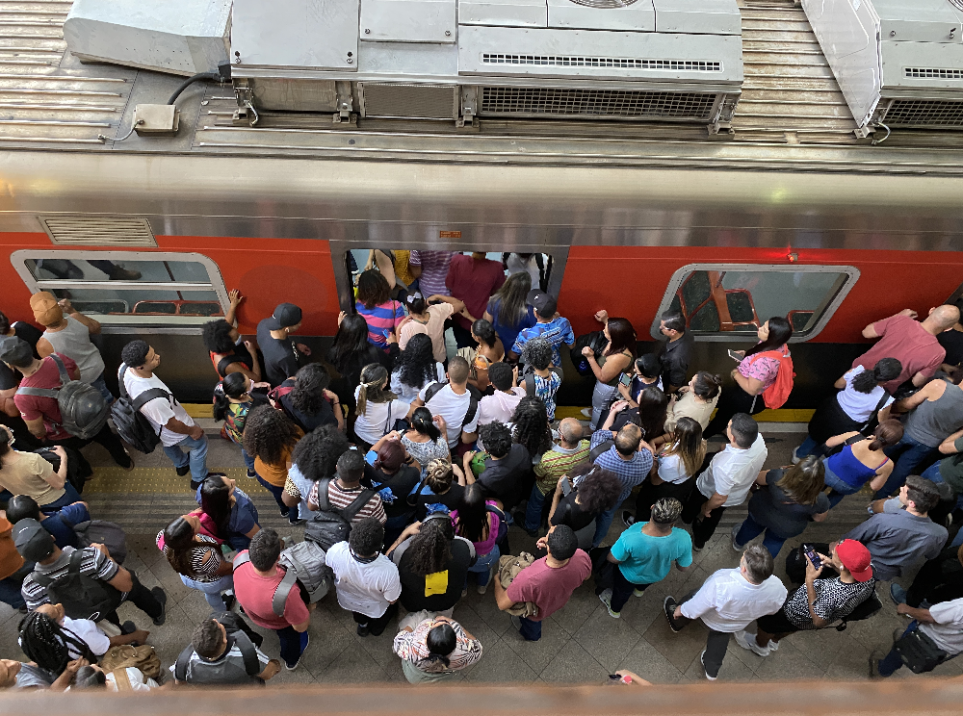
TÍTULO: SEMPRE CABE MAIS UM
Autor: Luiz Fernando

Slide 8
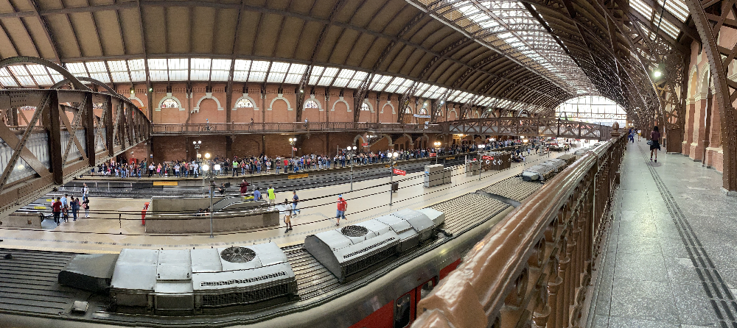
TÍTULO: ESTAÇÃO DA LUZ
Autor: Luiz Fernando

Slide 9
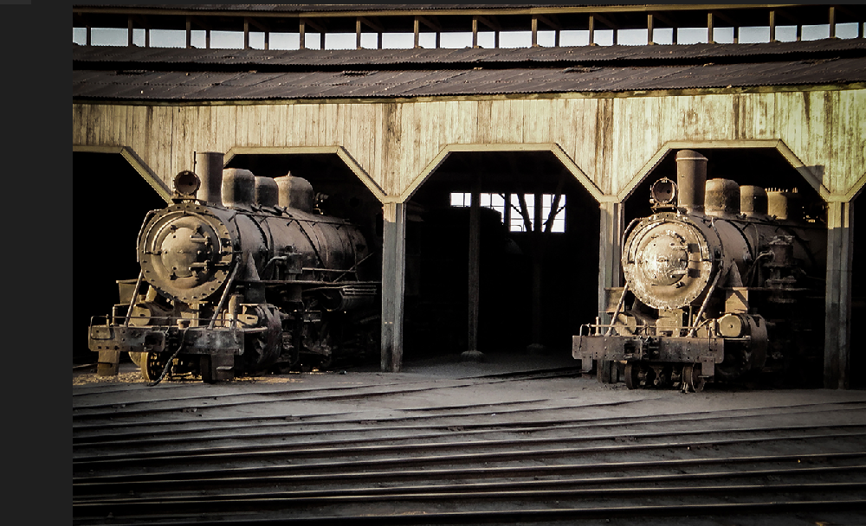
TÍTULO: APOSENTADORIA EM DOSE DUPLA
Autor: Oswaldo Barbosa

Slide 10
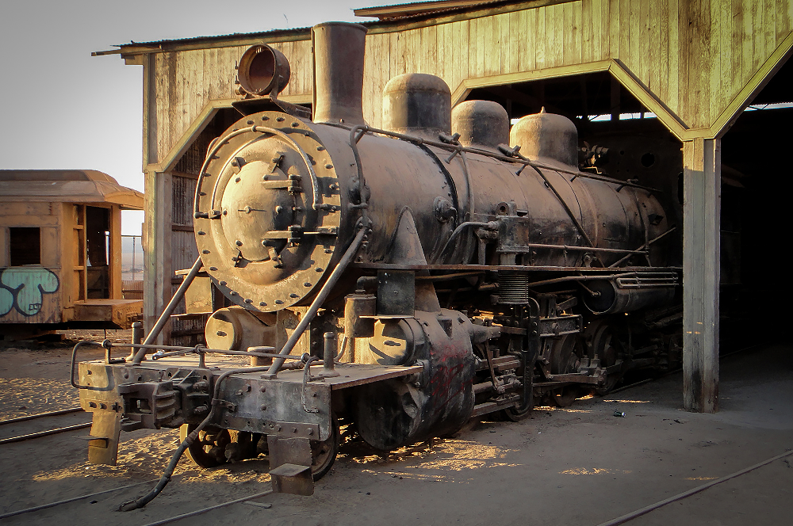
TÍTULO: POMPA E CIRCUNSTÂNCIA
Autor: Oswaldo Barbosa

Slide 11
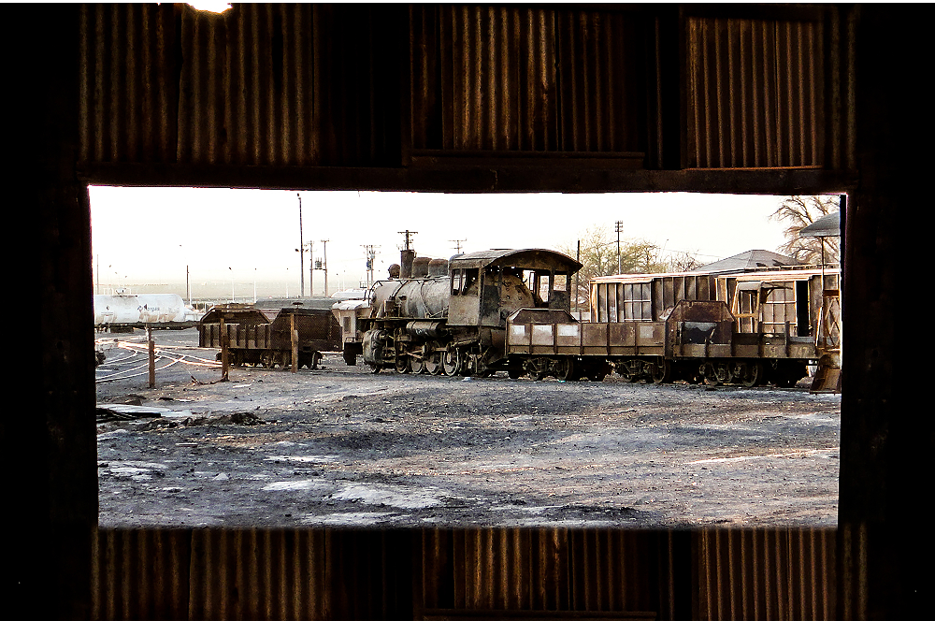
TÍTULO: JANELA DOS BONS TEMPOS
Autor: Osvaldo Barbosa

Slide 12
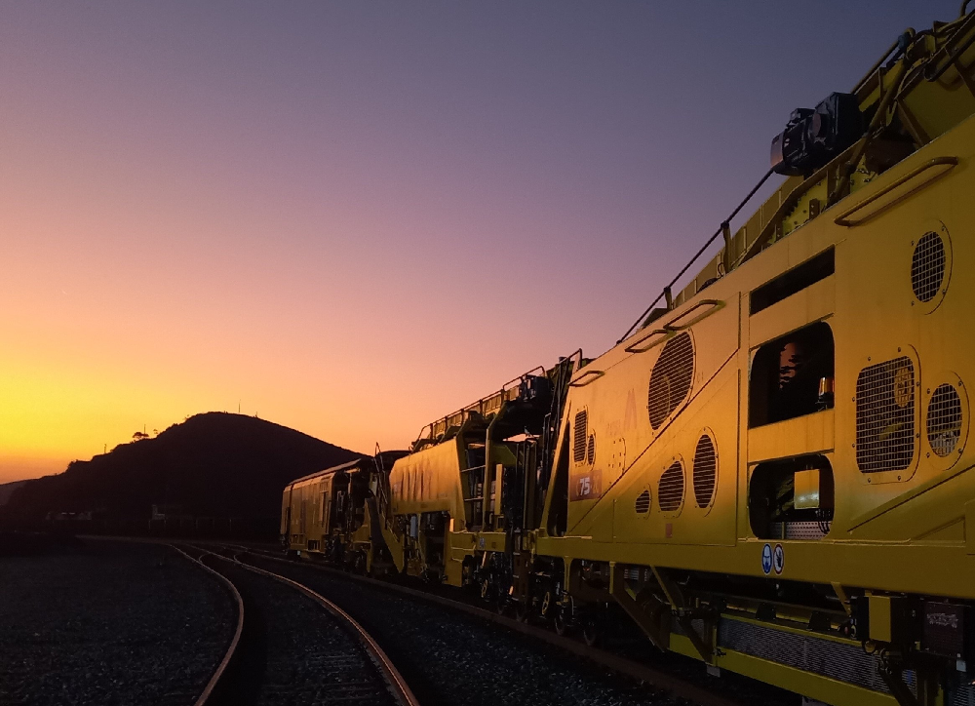
TÍTULO: ENTARDECER FERROVIÁRIO – BARRA MANSA
Autor: Renato Bahia

Slide 13
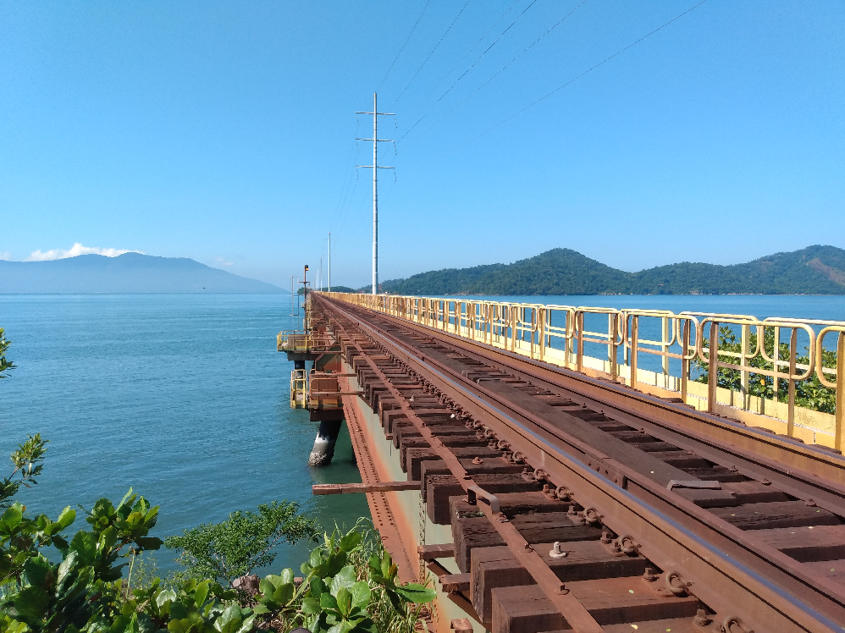
TÍTULO: TRILHOS SOBRE O MAR – MANGARATIBA
Autor: Renato Bahia

Slide 14
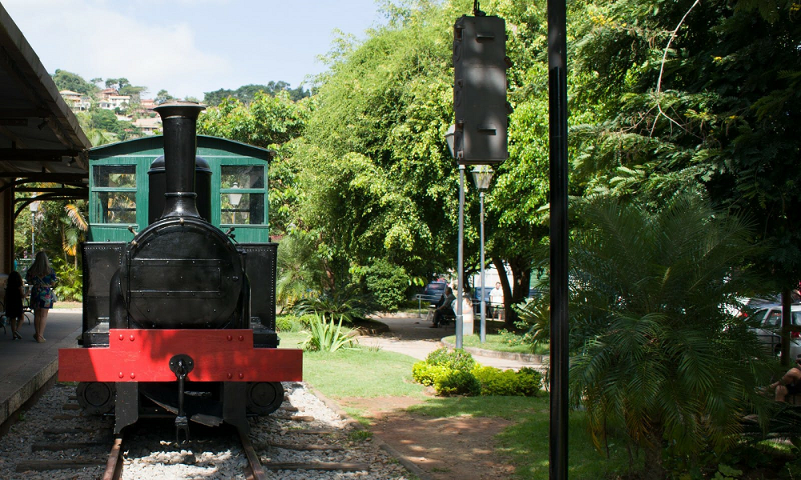
TÍTULO: NOGUEIRA-RJ (COLORIDO)
Autora: Wania Barros

Slide 15
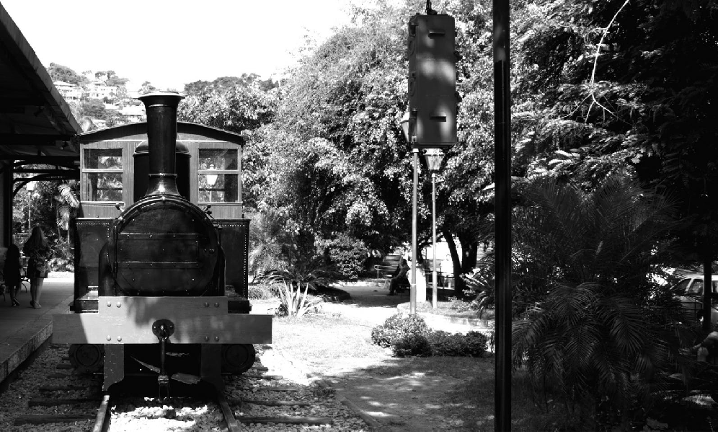
TÍTULO: NOGUEIRA-RJ (PB)
Autora: Wania Barros

Slide 16
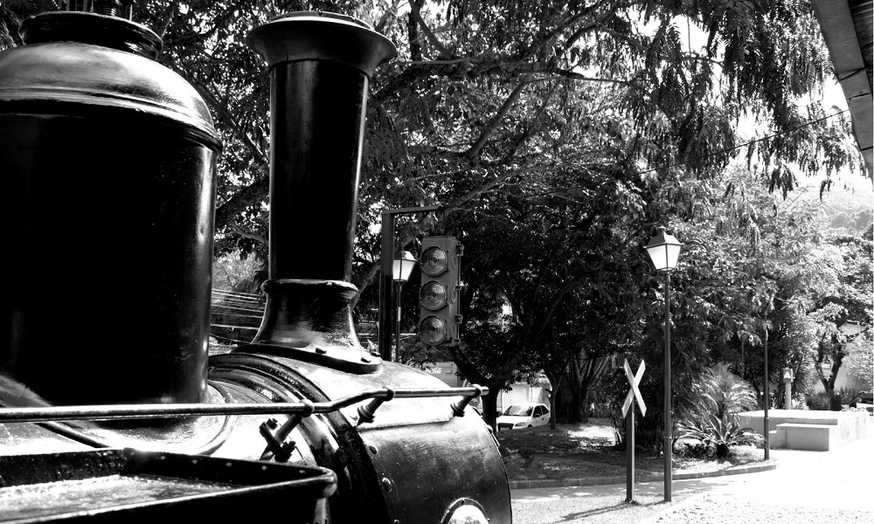
TÍTULO: NOGUEIRA-RJ
Autora: Wania Barros

